Slide 1

Energetske politike za podporo vodikovemu ekosistemu
Davor Rašić
junij 2024

Slide 2
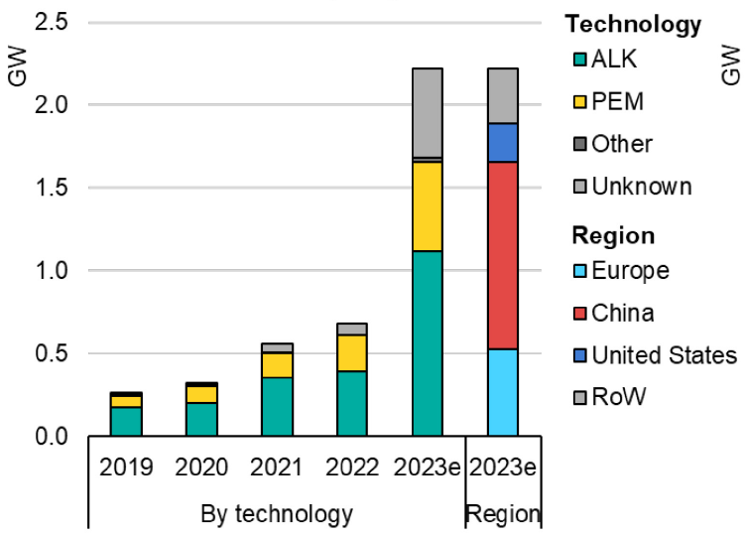



Uvod
RePowerEU – do leta 2030
  Proizvodnja 10 milijonov ton zelenega vodika
  Uvoz 10 milijonov ton zelenega vodika
Za proizvodnjo 20 milijonov ton H2 je potrebnih 160 do 200 GW instaliranih kapacitet elektrolizerjev in 300 GW do 400 GW instaliranih kapacitet OVE elektrike*
Globalna kapaciteta elektrolizerjev (2023) - okoli 2 GW*
Instalirana kapaciteta v EU v letu 2022 – 80 MW*
Poraba H2
Proizvodnja H2
*IEA (2023). Global Hydrogen Review

Slide 3
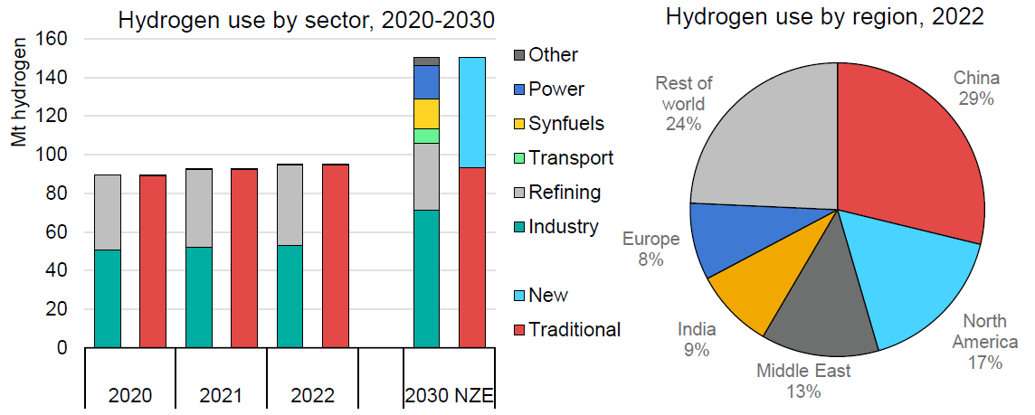
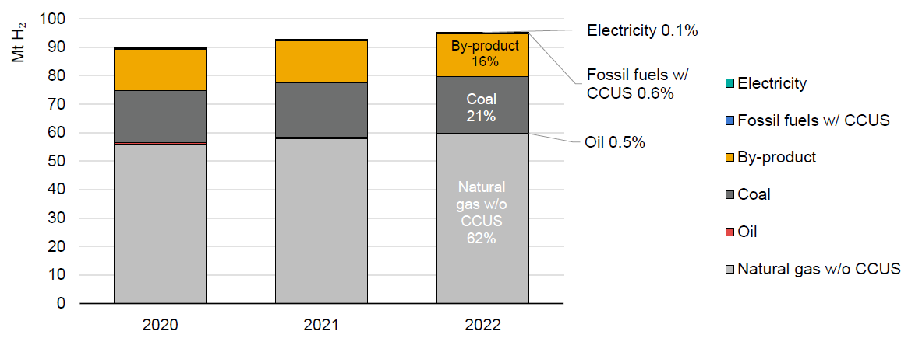
Uvod
Globalna uporaba vodika je leta 2022 dosegla 95 Mt
Uporaba vodika še naprej narašča, vendar ostaja osredotočena na tradicionalne sektorje - industrija in rafiniranje
Poraba in proizvodnja
Proizvodnja vodika je večinoma iz fosilnih goriv
Prevladuje zemeljski plin brez CCUS – 62%
Sledi premog (Kitajska) – 21%
IEA (2023). Global Hydrogen Review

Slide 4
Vodik v EU
Sektor | Politika
Proizvodnja | EU Hydrogen Strategy, RED II Delegated Acts, Hydrogen and Decarbonised Gas Market package, EU Taxonomy, Net Zero Industry Act, REPowerEU Plan, RefuelEU Aviation, Critical Raw Materials Act
Industrija in transport | EU Hydrogen Strategy, recast Renewable Energy Directive (RED III), REPowerEU Plan, Carbon Border Adjustment Mechanism (CBAM), FuelEU Maritime, RefuelEU Aviation, EU ETS
Infrastruktura | EU Hydrogen Strategy, Hydrogen and Decarbonised Gas Market package, Net-Zero Industry Act, Alternative Fuels Infrastructure Regulation (AFIR), Trans-European Transport Network (TEN-T), Trans-European Networks for Energy (TEN-E), Critical Raw Materials Act
Razvrstitev EU politik glede na sektor, vir: Oxford, 2024 State of the European Hydrogen Market Report
Sklad | Vrsta podpore | Faza razvoja
Innovation Fund – Hydrogen Bank | Subvencije, fiksna premija | ES, MS, DS
Development and Cohesion (ERDF, REACT-EU, CF) | Subvencije | ES - DS
Connection Europe Facility – Transport/Energy | Subvencije, poroštva | DS
Horizon Europe - CHP | Subvencije | ES, ES - DS
Modernisation Fund | NA | NA
Just Transition Fund | Subvencije | NA
Invest-EU | Poroštva | ES – MS - DS
LIFE | Subvencije | ES - DS
Politika in regulatorni okviri
EU sredstva za podporo H2, vir: Oxford, 2024 State of the European Hydrogen Market Report
DS – Downstream – large scale consumption and manufacturing
MS – Mid-stream – technology and infrastructure manufacturing
ES – Early Stage – R&D and innovation

Slide 5
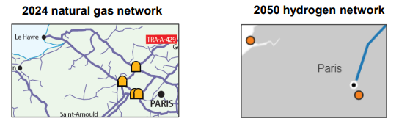
Vodik v EU
Hydrogen and decarbonised gas market package
Evropski svet je 21.5. sprejel končno različico
„Blending” vodika v sistem zemeljskega plina do 2 % volumskega deleža
Pravila notranjega trga za H2
  Dostopnost
  Neodvisnost
    Ločeno združenje operaterjev prenosnega omrežja vodika
  Fleksibilnost
    Prehodno obdobje do konca leta 2032
    Od leta 2033 dalje bodo v veljavi podrobnejša pravila (npr. regulacija tarif) – izjeme (nova večja H2 infrastruktura, geografsko omejena omrežja)
Sprememba namembnosti plinovodov v vodikovode
Politika in regulatorni okviri

Slide 6



Vodik v EU
Hydrogen and decarbonised gas market package - certificiranje
Razširjeno na nizkoogljični H2 in nizkoogljična goriva
Metodologija skladna z RFNBO (definirana z RED), z upoštevanjem dejanskih stopenj zajemanja ogljika – močan poudarek na CCS
RED III
Industrija: 42% do 2030
42% vodika do leta 2030 iz RFNBO, do leta 2035 pa 60%
Izjema: Možno znižanje za 20%, če (1) država članica sledi svojim RED ciljem ali, (2) če je maksimalna raba vodika fosilnega izvora 23% do leta 2030 in 20% do leta 2035
Transport: 1% do 2030
Bigoriva in RFNBO 1% goriv v transportu do leta 2025
5.5% do 2030, z minimalno zahtevo 1% RFNBO
Pomorstvo: 1.2% do 2030
Politika in regulatorni okviri

Slide 7
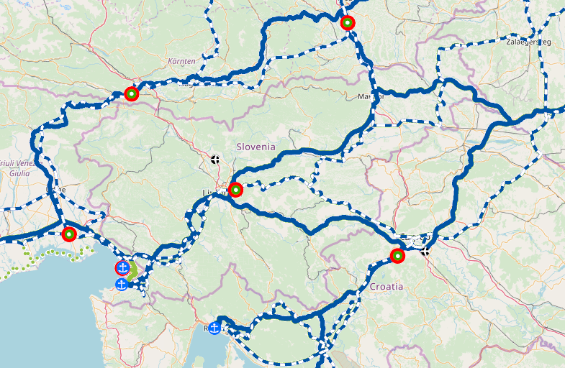
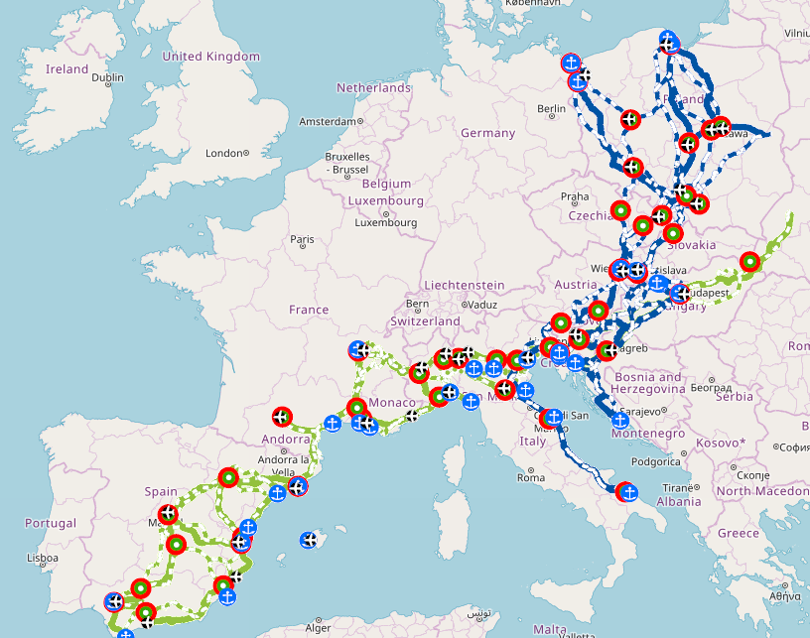
Vodik v EU
Uvedba infrastrukture za alternativna goriva
Del svežnja Fit-for-55
Namen je vzpostavitev javno dostopne infrastrukturo za alternativna goriva
Do 31. decembra 2030 morajo države članice zagotoviti, da se javno dostopne bencinske postaje za vodik s skupno zmogljivostjo najmanj 1 tone na dan postavijo vsaj vsakih 200 km vzdolž osrednjega omrežja TEN-T
Slovensko cestno in železniško omrežje je del Baltsko-jadranskega in Mediteranskega koridorja
Politika in regulatorni okviri
Baltsko-jadranski in Mediteranski koridor
TEN-T omrežje v Sloveniji

Slide 8
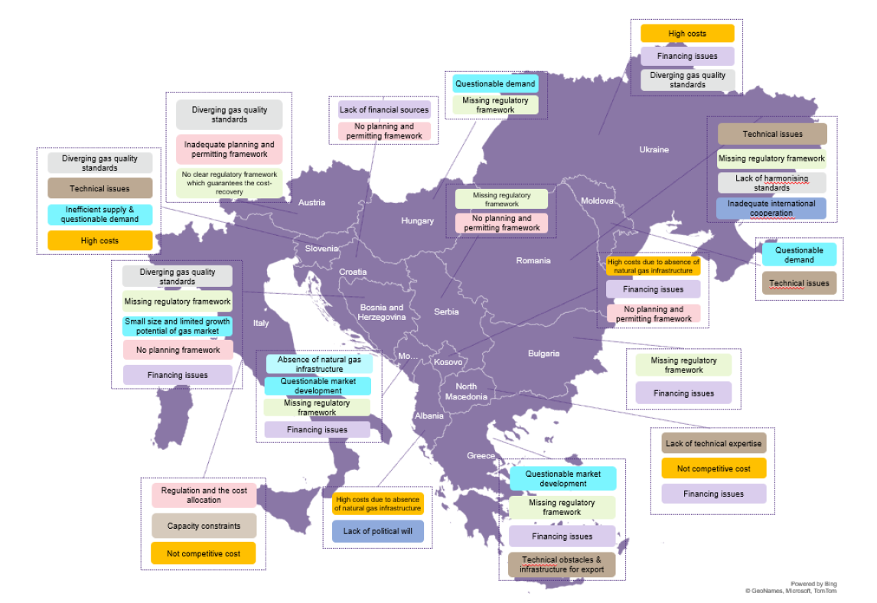
Ključni izzivi rabe vodika
Standardizacija
Cena
Regulatorni okviri
Finančna sredstva
Povpraševanje
Proizvodnja
Infrastruktura
Izzivi širše rabe vodika deležnikov v centralni in jugovzhodni Evropi, Vir: CESEC

Slide 9

Zanima nas vaše mnenje!

Slide 10
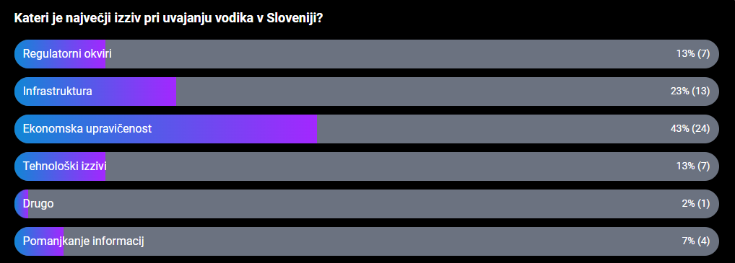

Slide 11
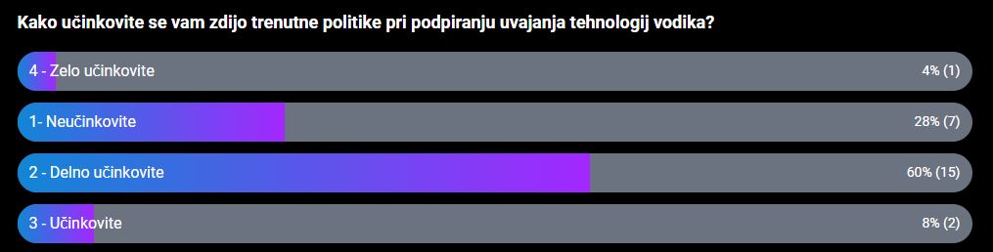

Slide 12
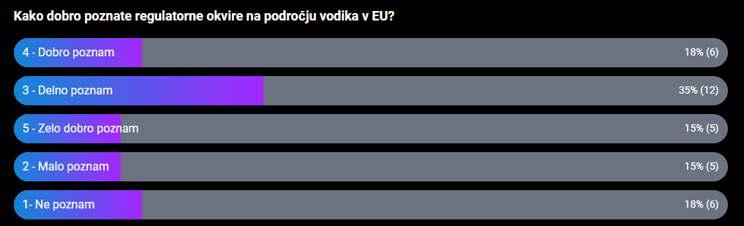

Slide 13
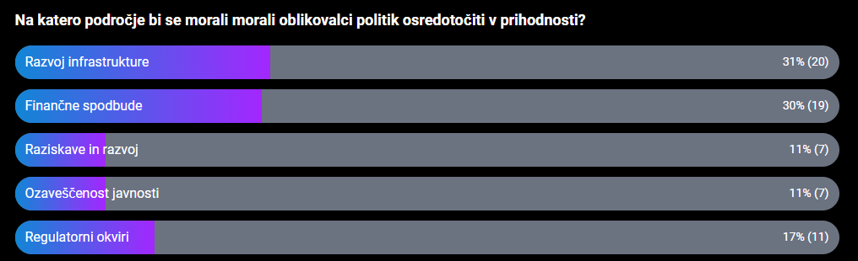

Slide 14
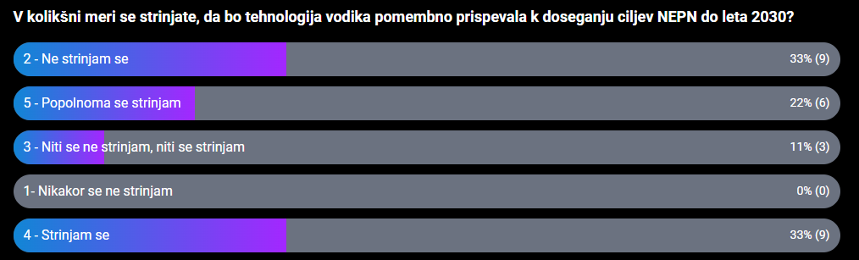

Slide 15

Hvala za pozornost!
davor.rasic@gov.si

